Slide 1

《投资者教育系列之股市指标小课堂》
MACD实战技巧1：
MACD的各种金叉捕捉买点机会
主讲老师 梁洁云
授课日期 2026 .03.30
投顾执业编码：A1120619060027
基金执业编码：A20250623004965
中国·广州

Slide 2
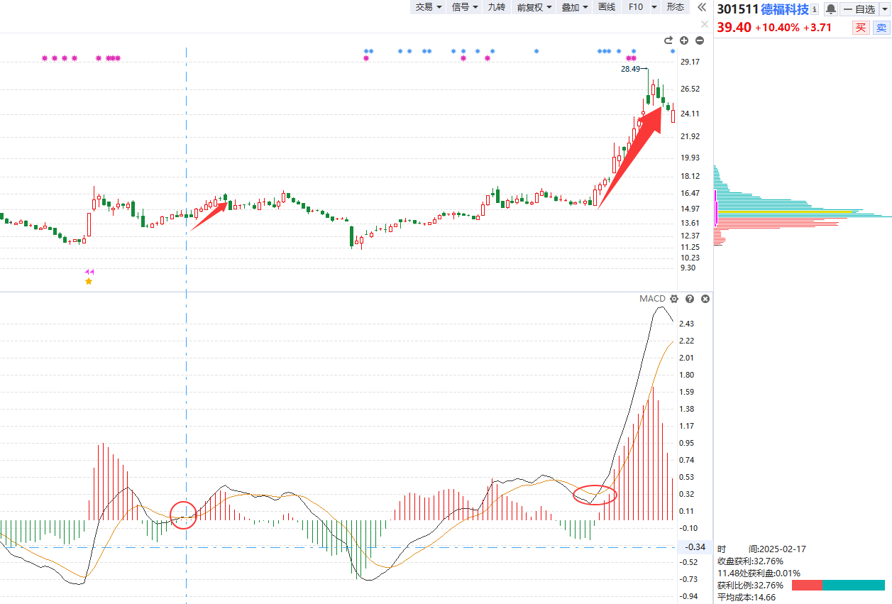
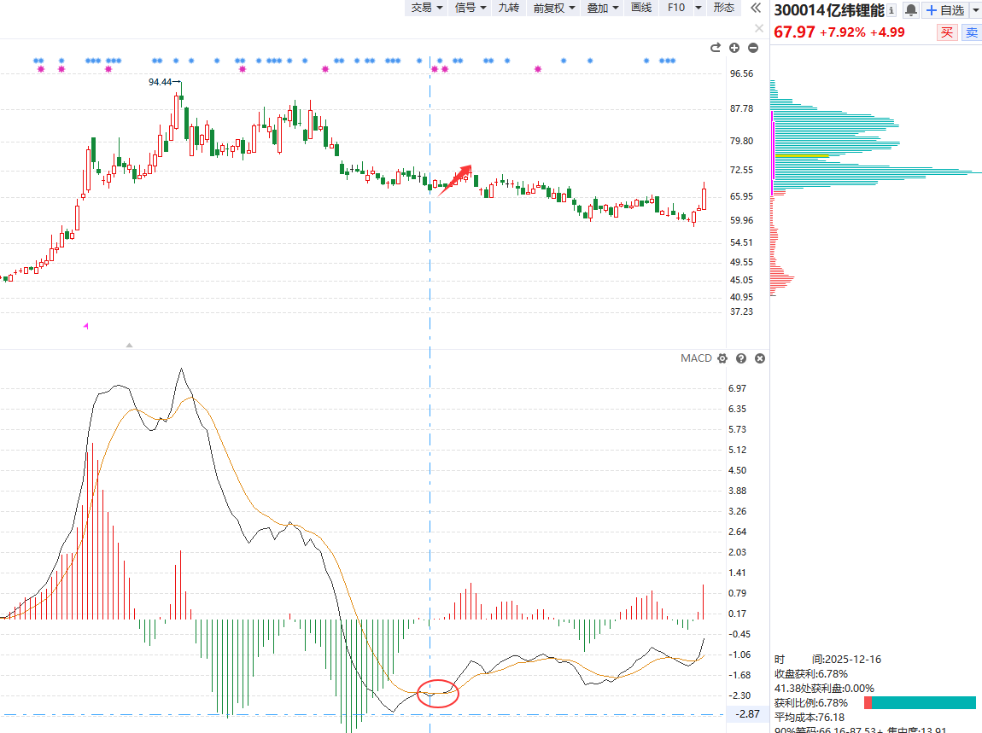
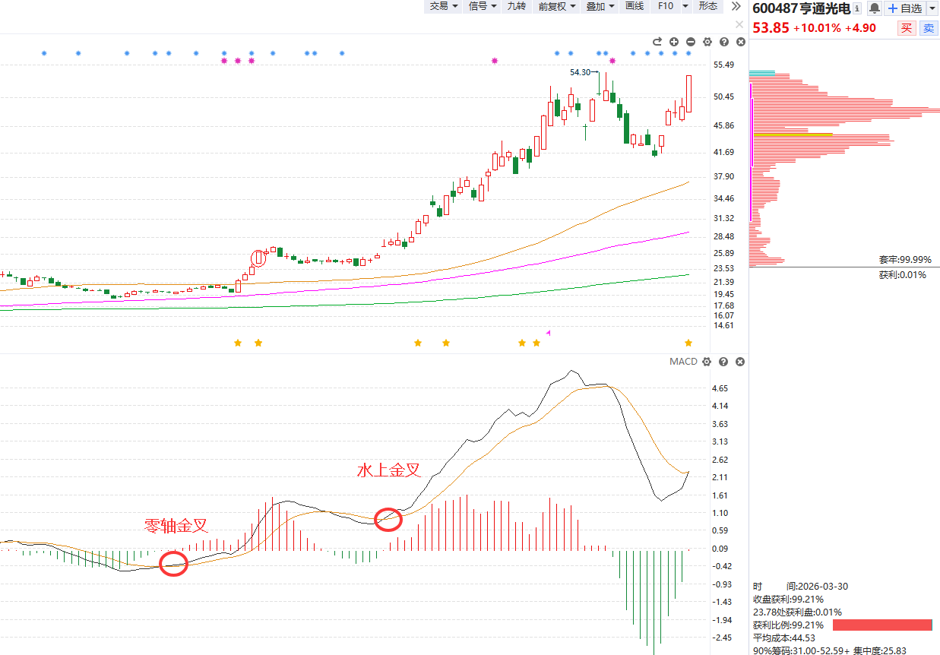
1、MACD的基础金叉
水下弱金叉，多为反弹
零轴金叉、零上金叉，看多信号
经传多赢资深投顾:梁洁云(A1120619060027)观点基于软件数据和理论模型分析，仅供参考，不构成投资建议，市场有风险，投资需谨慎!

Slide 3
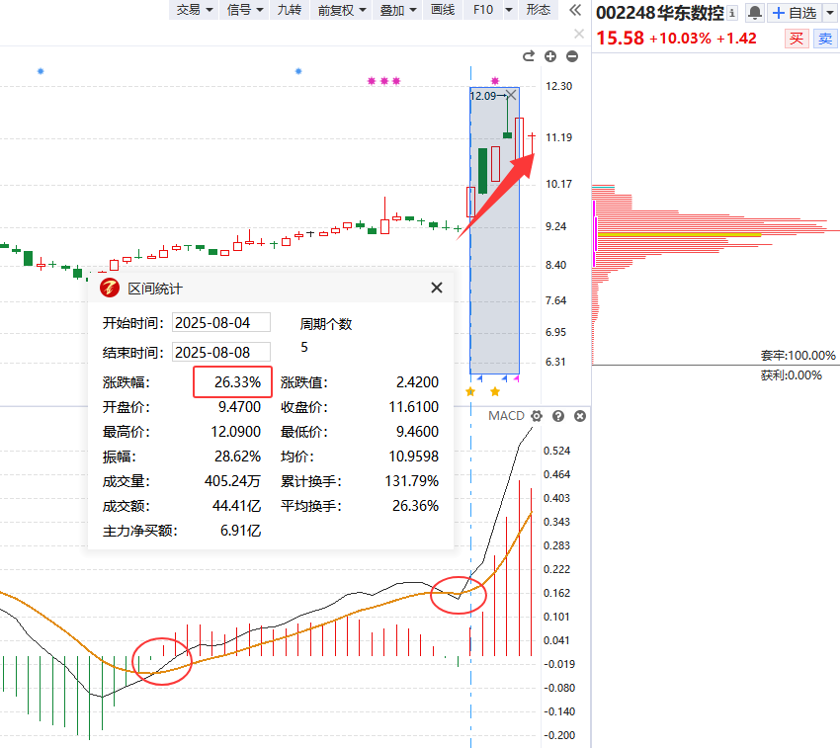
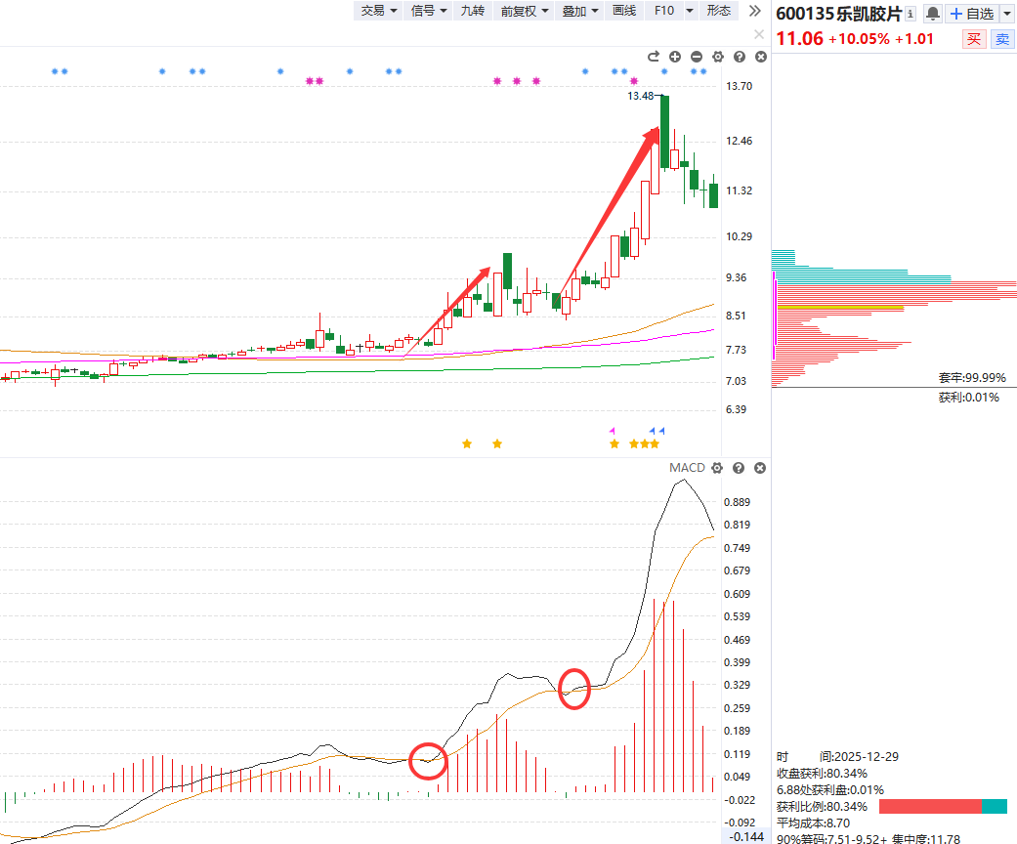
2、零上二次金叉捕捉拉升浪
金叉是看涨信号，如果连续二次金叉，则是看涨信号的再次确认。如果第二个金叉出现的位置比第一个要高则更好。因为发生在零轴上方的二次金叉，处于多头区域，强势特征明显。再加上金叉位置抬高，说明做多动力更强，股价拉升的速度和强度也会加大。
零轴附近一次金叉随之反弹
二次金叉，阶段拉涨26%
经传多赢资深投顾:梁洁云(A1120619060027)观点基于软件数据和理论模型分析，仅供参考，不构成投资建议，市场有风险，投资需谨慎!

Slide 4
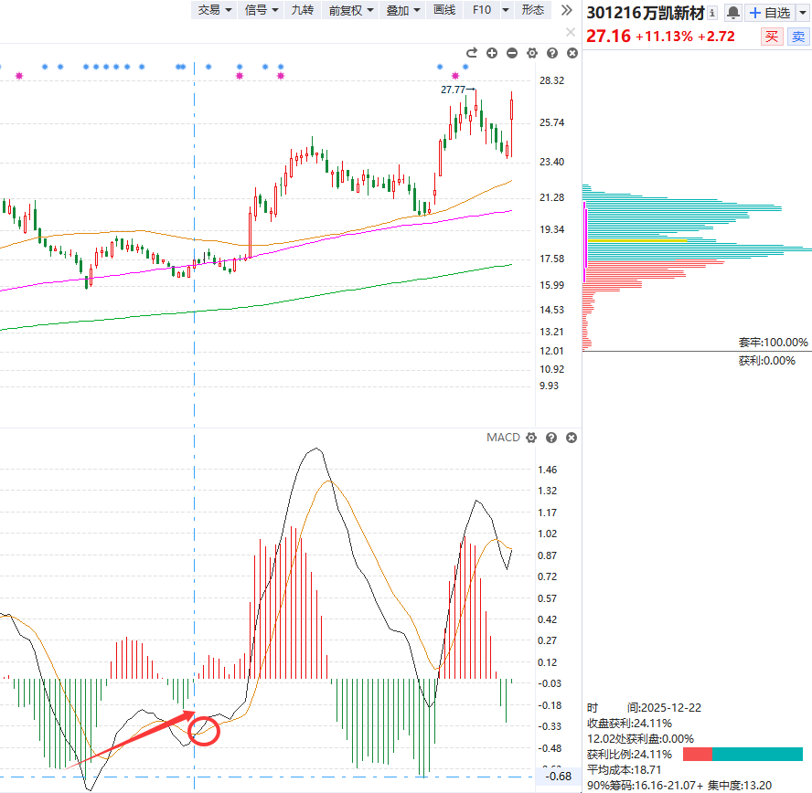
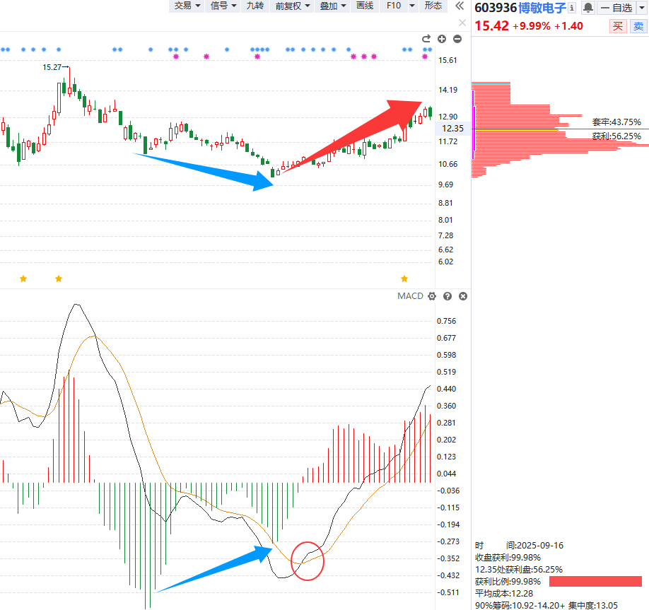
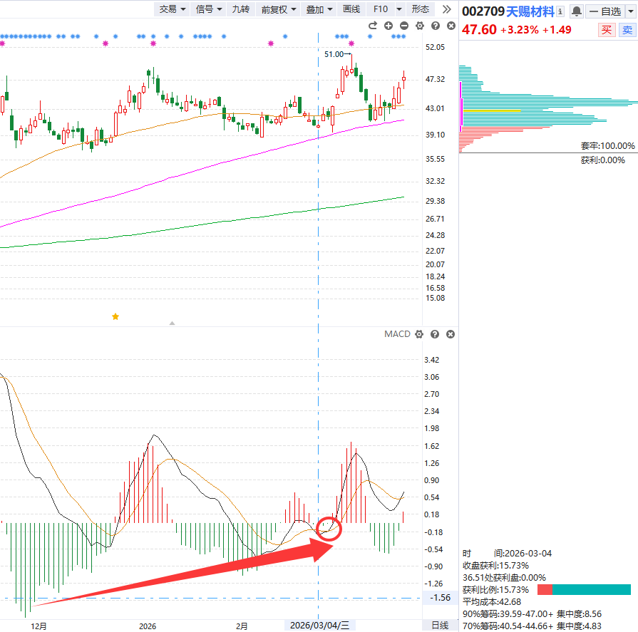
3、底背离金叉成功抄底
零下金叉发生在空头区域，暗示短期止跌；如果这个金叉出现之前，MACD还出现过绿柱缩短的底背离信号，那么底背离金叉，反弹概率大，甚至有望反转。
经传多赢资深投顾:梁洁云(A1120619060027)观点基于软件数据和理论模型分析，仅供参考，不构成投资建议，市场有风险，投资需谨慎!

Slide 5
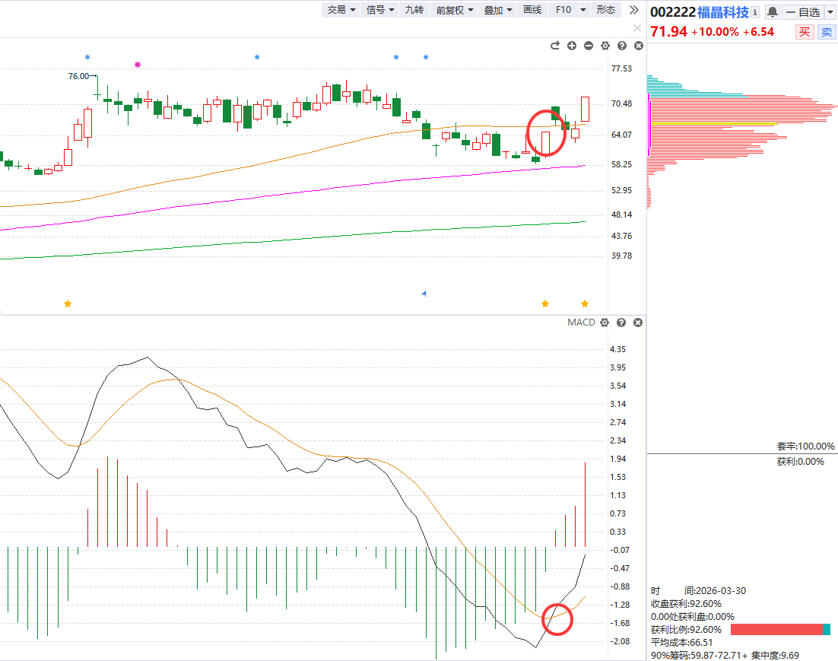
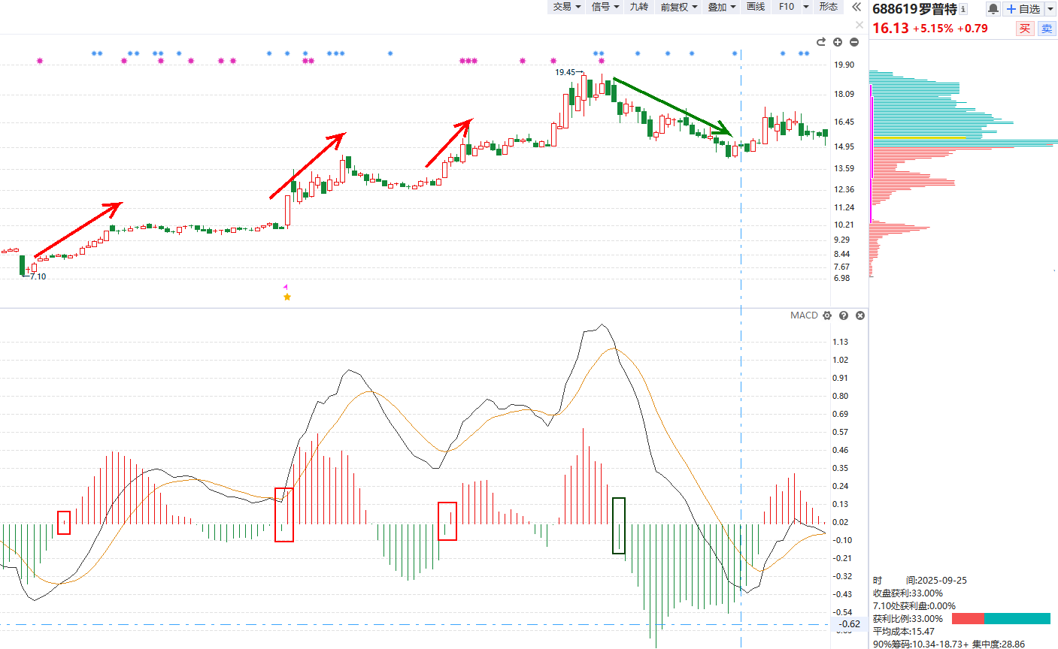
4、第一根红柱金叉买在空翻多
红柱代表多头力量，绿柱代表空头力量，当大波绿柱后出现第一根红柱，意味着空翻多，代表机会，具参与度。此时出现MACD金叉，果断做多。
经传多赢资深投顾:梁洁云(A1120619060027)观点基于软件数据和理论模型分析，仅供参考，不构成投资建议，市场有风险，投资需谨慎!

Slide 6
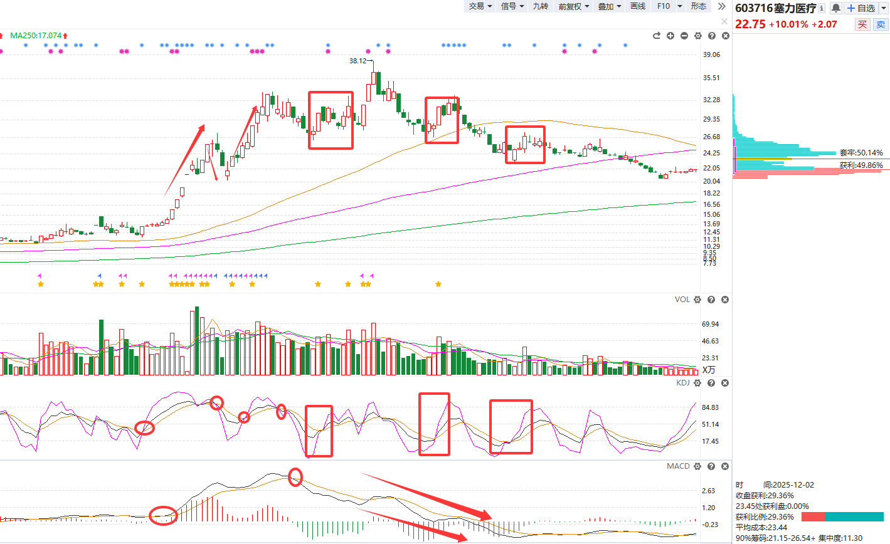
5、MACD与KDJ结合长线短做
MACD全称平滑异同移动平均线，是对买卖时机做出研判的趋势型指标。
相较于KDJ这类用以判断中短期趋势的震荡型指标，MACD判断的则偏向中长期趋势。
经传多赢资深投顾:梁洁云(A1120619060027)观点基于软件数据和理论模型分析，仅供参考，不构成投资建议，市场有风险，投资需谨慎!

